Slide 1
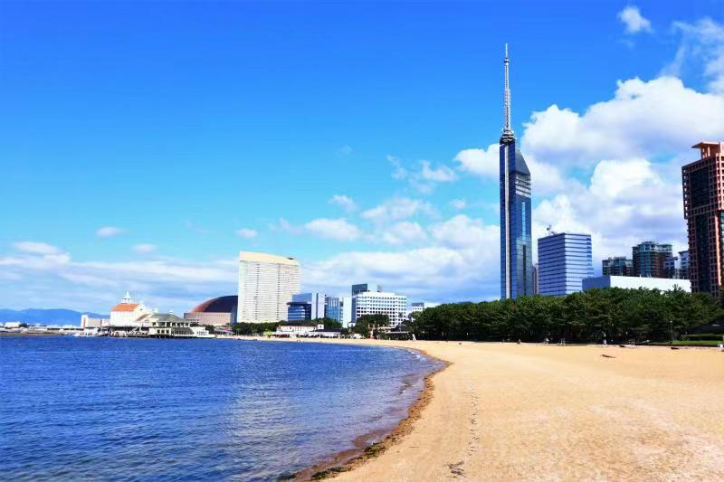
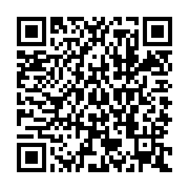

NEW RELEASE JCIPO
《Webセミナー開催のご案内》
新春中国経済セミナー
主催：在福岡中国総領事館／日中投資促進機構
後援：(一社)九州経済連合会／(公社)福岡貿易会／
福岡・大連未来委員会／九州中資企業協会
開催日時：2022年1月21日(金)
日本時間 14：30～16：30 中国時間 13：30～1５：30
形式：オンライン Zoom
開催日時
１．開会挨拶
中華人民共和国駐福岡総領事 律 桂軍 氏
２．来賓挨拶
(一社)九州経済連合会会長 倉富 純男 氏
(公社）福岡貿易会会長／
福岡・大連未来委員会委員長 土屋 直知 氏
九州中資企業協会会長 李 智 氏
３．講演① (30分）
「日本企業の対中投資の動向」
日中投資促進機構事務局長・みずほ銀行理事
岡 豊樹 氏
４．講演② 同時通訳 （40分）
「2021年の中国経済情勢の回顧及び2022年の展望」
国家情報センター経済予測部 研究室副主任
邹 士年 氏
５．講演③ （30分）
「中国から見た日系企業の成功モデル」
AGC株式会社執行役員中国総代表 上田 敏裕 氏
プログラム
2022年 1月21日（金）
14:30～16:30（日本時間）
主催・後援
主催：在福岡中国総領事館／日中投資促進機構
後援：(一社)九州経済連合会／ (公社）福岡貿易会／
福岡・大連未来委員会 ／九州中資企業協会
お申込み
申込URL：https://bit.ly/3BL8wZJ
申込期限：2022年1月21日（金）
お問合せ
九州中資企業協会事務局
E-mail：kcea@asahi-int.jp
TEL：092-409-7318 、FAX：092-292-1982
（担当：劉維雪、兪海燕、王贏天）
注意事項
定 員：100名（先着順）
参加費：無料
形 式：オンライン会議システムZoom
※Zoomに関わるご質問はお受けしかねますのでご留意ください。
日中投資促進機構 〒106-0032 東京都港区六本木1-8-7 MFPR六本木麻布台ビル6階 TEL：03-5545-3118

Slide 2
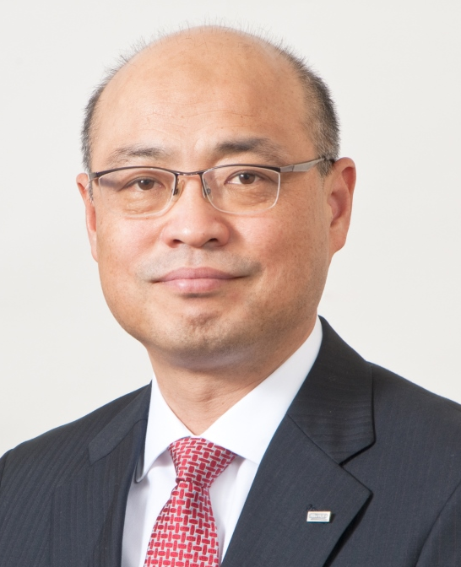
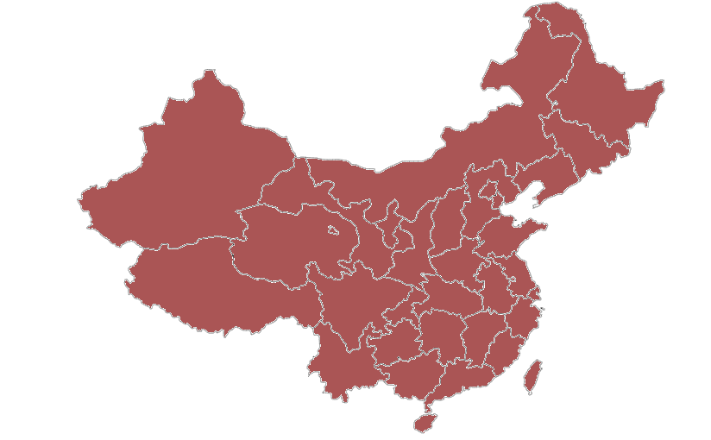
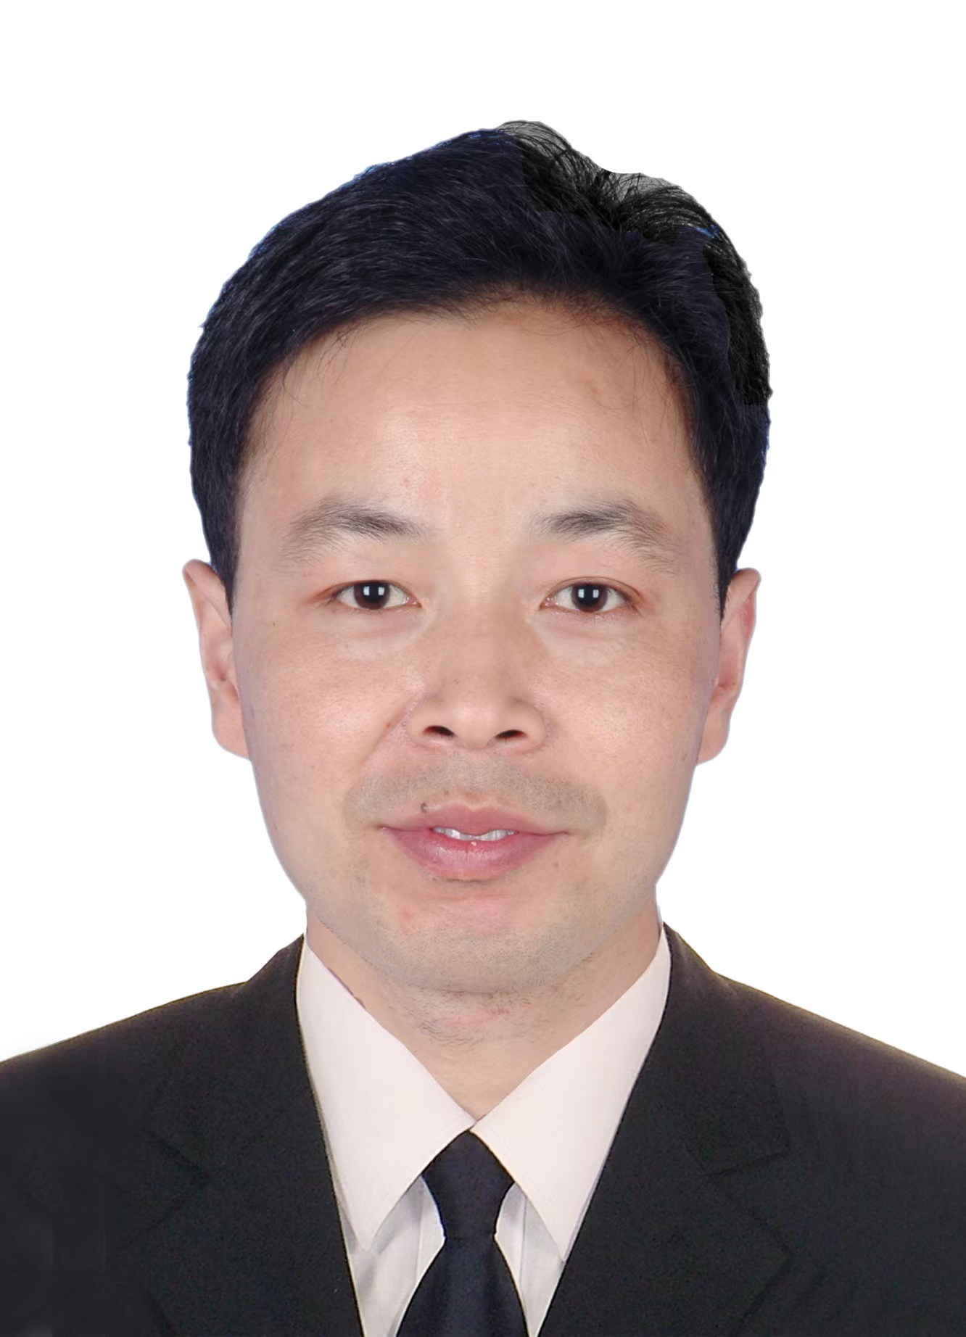
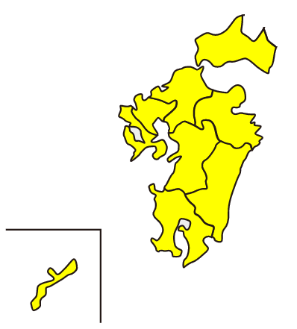
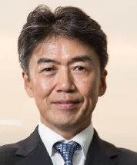
NEW RELEASE JCIPO
新型コロナウイルス感染拡大が、日本及び世界に大きな影響をもたらしている。その中で日系企業がどのように中国事業を展開し活動をすすめていくのか、特に地理的中国に一番近い九州は今後どういう姿勢で中国との投資貿易などを推進していくべきか、今後の中国ビジネスを再考する機会として企業の皆様に幅広くご参加頂けるセミナーを開催致します。
中国における日本企業の投資と将来展望についての講演と在中国日系企業による事業展開紹介等を通して、中国投資の理解を深める機会としてぜひご活用いただきたく、皆さまのご参加をお待ち申し上げます。
講師紹介
日中投資促進機構事務局長・みずほ銀行理事 岡 豊樹 氏
1986年神戸大学経済学部卒業。1986年4月株式会社日本興業銀行入行、2006年みずほCB香港支店副支店長、2011年同行北京支店長、2015年7月同行執行役員・みずほ銀行(中国)有限公司行長、董事長。2020年8月日中投資促進機構事務局長 兼 株式会社みずほ銀行理事。
中国人民大学・南開大学・大連外国語大学客員教授、上海白玉蘭栄誉賞受賞、中国永久居留証取得。
国家情報センター経済予測部 研究室副主任 邹 士年 氏
2005年中南民族大学経済学院卒業、2010年中国社会科学院研究生院制政策経済学博士。2010年国家情報センター入社、2017年国家情報センター経済予測部研究室副主任。主な研究方向はマクロ経済・政策、国民経済及び社会発展企画と不動産経済等。国家各部委員会と地方課題50科目以上に携わった。発表した論文は国内の刊行物・各種雑誌に50回余り発表された。
AGC株式会社執行役員中国総代表 上田 敏裕 氏
1985年慶応義塾大学法学部政治学科卒業、2002年5月ボストン大学ロースクール修士。1985年4月旭硝子株式会社入社、2003年同社監査室主幹、2007年法務室グローバル法務・企画グループリーダー、2008年同社広報・IR室長、2014年同社法務室長、2017年AGCグループ中国総代表、2018年旭硝子株式会社(現AGC株式会社)執行役員、AGCグループ中国総代表。
主催団体について
中国駐福岡総領事館（Chinese Consulate-General in Fukuoka）
JCIPO（Japan-China Investment Promotion Organization）
中国駐福岡総領事館の業務管轄区域は九州・沖縄・山口地域の８県からなります。
地方交流、人的交流と文化交流及び相互投資と貿易などの経済協力を含め、８県と中国との友好交流と互恵協力関係を推進し、新時代の要望に合致する中日関係を構築するために、日々鋭意努力しています。
私共、日中投資促進機構は、中国に「中日投資促進委員会」という中国政府直轄のカウンター窓口を擁し、中国との取引拡大を目指しておられる企業様、中国に進出されている企業様、或いは進出を考えておられる企業様への様々なサポートをしている民間の任意団体でございます。中国に関わるお困りごとがありましたらご連絡ください。
日中投資促進機構 〒106-0032 東京都港区六本木1-8-7 MFPR六本木麻布台ビル6階 TEL：03-5545-3118

